Slide 1
Web基本技術與原理 專題
FJU X 選課評鑑網
----------------Group------------------
劉昱揚 / 陳昱霖 / 王薪嘉 / 林正華

Slide 2

網站功能
針對通識,體育,大二外語做評論
可評論,可搜尋
整合學校網頁連結

Slide 3
FJUX選課評鑑網 動機
壹/資訊不對稱
→上課內容因老師上課方式與個人習慣而影響學習效果與興趣
貳/網頁資訊零散
→過於零散輔大的首頁選課資訊零散,新生難以適應
叁/好奇心
→對各種課程內容,老師的上課方式
對後端,資料庫沒概念

Slide 4

因此

Slide 5
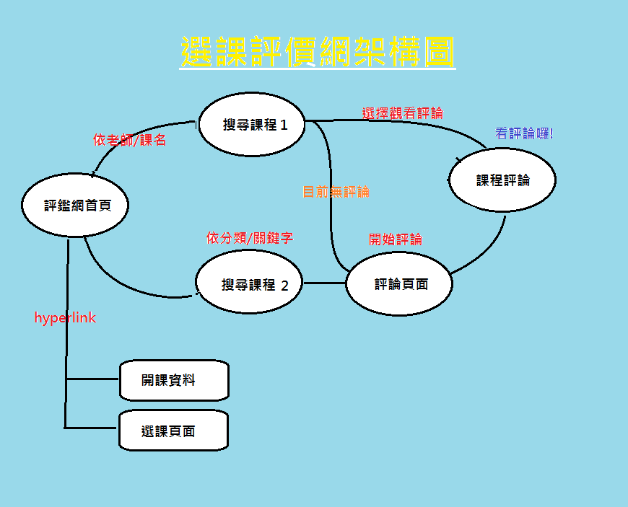
網頁地圖
路徑1
路徑2
路徑1:觀看評論
路徑2:新增評論

Slide 6
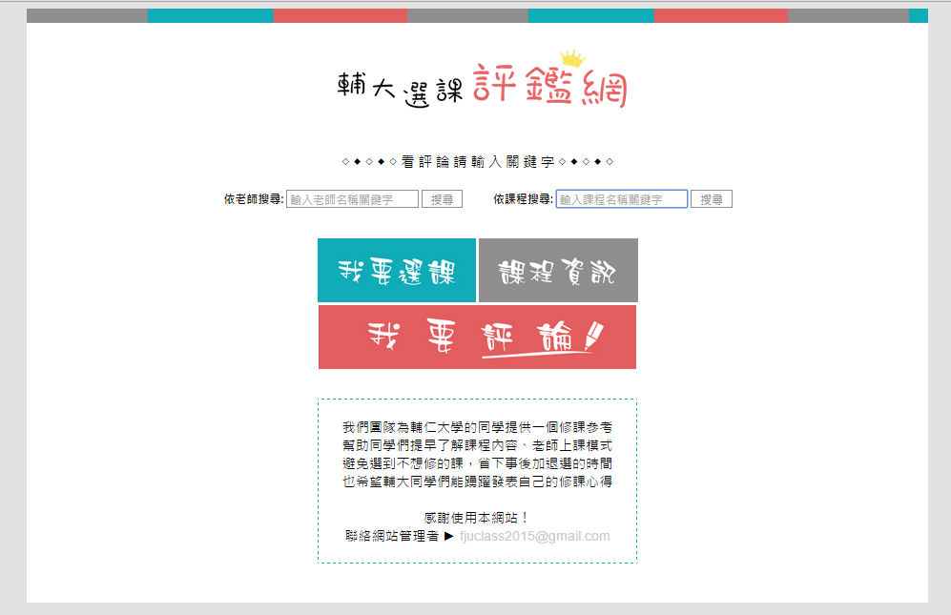
首頁介紹
尋找評論

Slide 7
首頁介紹
尋找評論
對外連結：
選課系統
課程資訊

Slide 8
首頁介紹
尋找評論
對外連結：
選課系統
課程資訊
新增課程評論

Slide 9
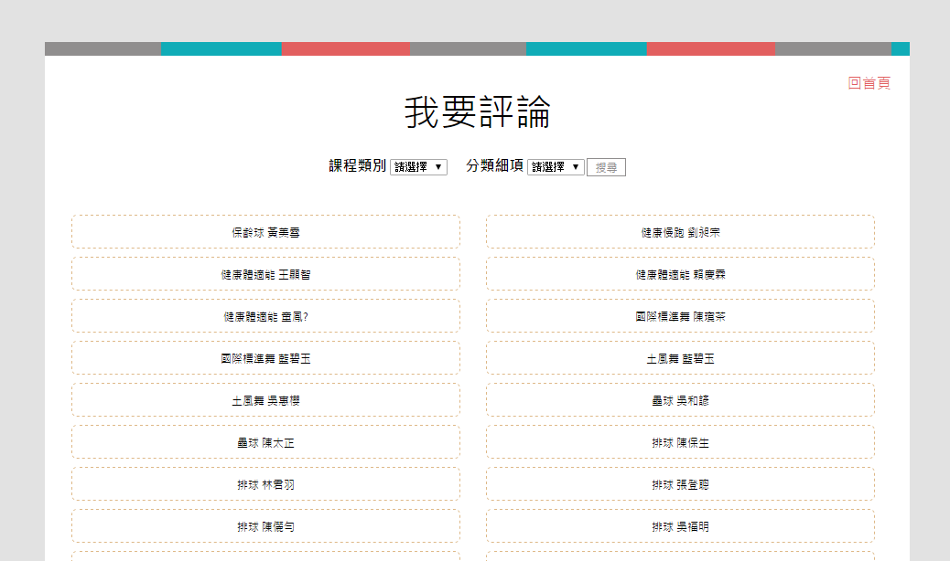
點選“我要評論”後
按 通識 體育 外語 三大項分類
各項之下又其他細項
點選 “搜尋” 列出該分類的所有課程

Slide 10
點選“我要評論”後
點選欲評論之課程
切入“新增評論”之頁面

Slide 11
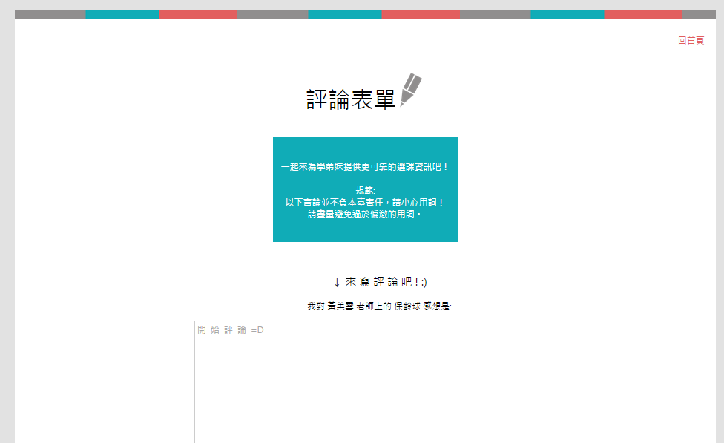
新增評論
輸入評論內容

Slide 12
新增評論
“回首頁”
可跳轉回到
起始頁面

Slide 13
回首頁
尋找評論
左邊從老師姓名來找
右邊從課程名稱來找

Slide 14
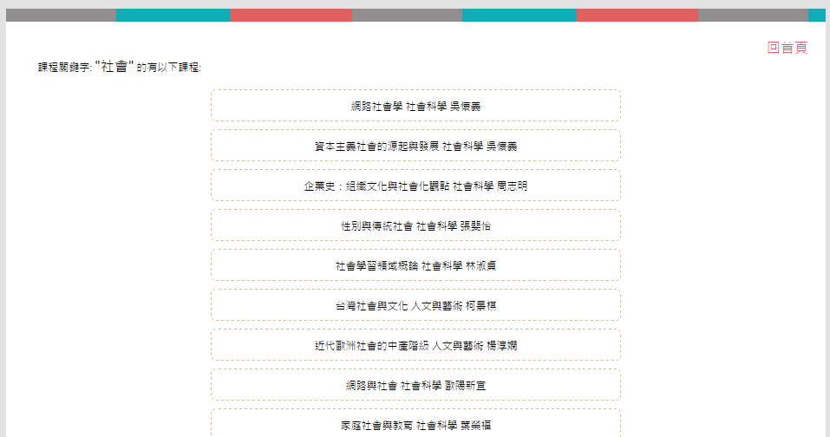
搜尋結果 頁面介紹
點選
目標課程：
網路社會學

Slide 15
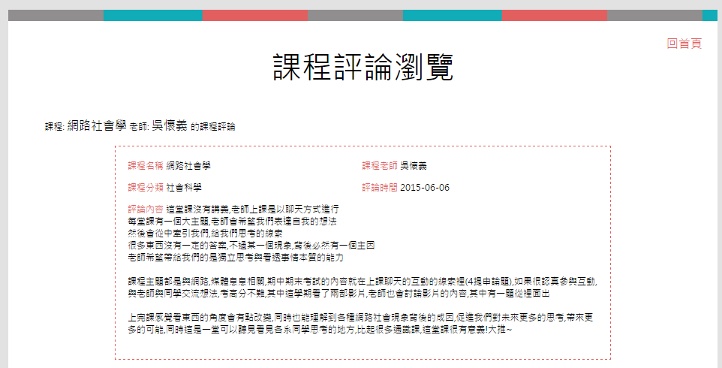
評論瀏覽

Slide 16
Demo Time
Link: http://fjuclass2015.lionfree.net

Slide 17


網頁技術運用
前端: HTML + CSS + JavaScript (& JQuery)
後端: PHP + MySQL
Extra domain: google 表單設計,資料庫設計

Slide 18

團隊與分工
共同建立網站架構,進行團隊合作與分工
林正華 → 資料擷取,初始化資料表與資訊蒐集的重大工程
王薪嘉 → 前端管理,排版,bootstrap,CSS樣式
陳昱霖 → 前端後端貢獻良多,美工(PS)與資料表建立等,各有涉略
劉昱揚 → 專案溝通,主要開發後端PHP,與前端JQuery應用

Slide 19
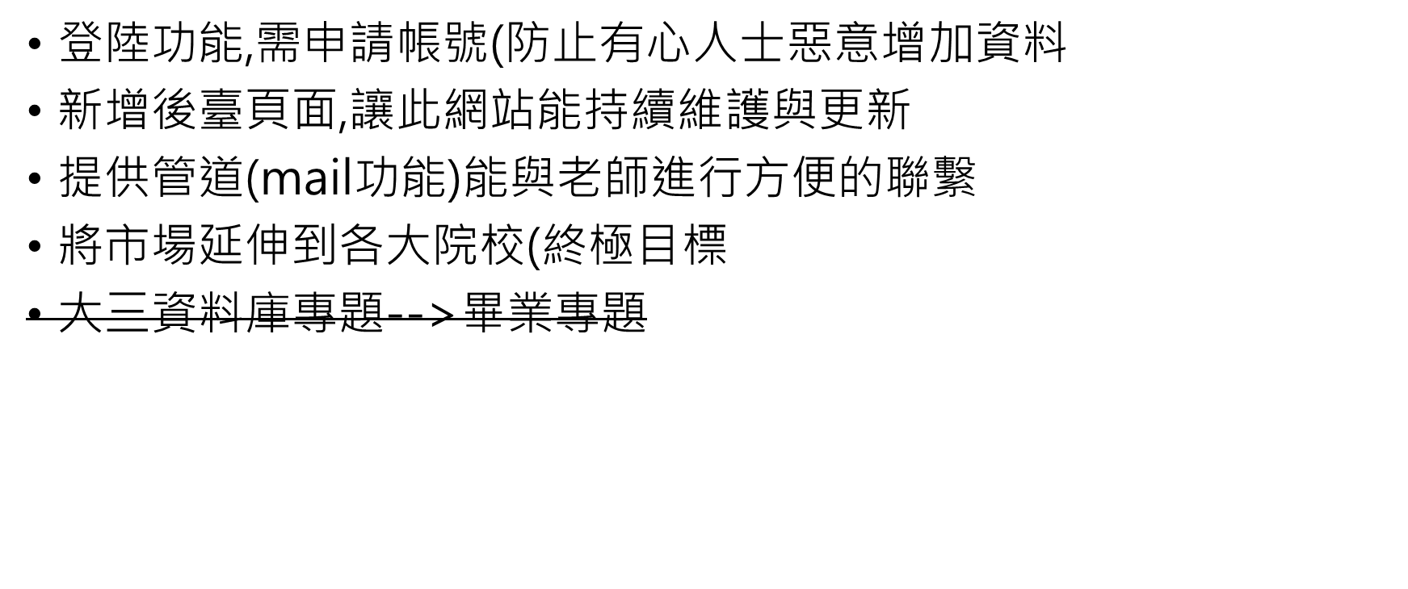
未來展望

Slide 20
心得感想時間

Slide 21
感謝聆聽,請多多支持
If you need this powerpoint , we are willing to share it !

